Slide 2
AI预测
锁定高盈利空间
3月22日20:15
罗雪奎
执业编号:A1120616080001
十年证券市场经验，本科金融主修，个人独创《底部三买点》《一分钟选股法》 《五进五出法》 配合短线买卖《超级买入法》深入浅出的解析个股买卖原理，提倡用最简单的方式去操作股票

Slide 3
0 1
业绩的炒作窗口
0 2
业绩的AI预期
0 3
趋势的把握

Slide 4
PART 01
业绩的炒作窗口

Slide 5
财务报表的披露时间
1、上市企业的年报需要在1-4月份编制完毕；
2、上市公司的中期报告需要在7、8月份编制完毕；
3、上市公司的第一季报需要在4月份编制完毕，第三季报需要在10月份编制完毕。
4、上市企业的第一季报需要在4月份编制完毕，第三季报需要在10月份编制完毕。
1.一季度业绩预告：报告期当年的4月15日前；
2.半年度业绩预告：报告期当年的7月15日前；
3.三季度业绩预告：报告期当年的10月15日前；
4.年度业绩预告：报告期次年的1月31日前。

Slide 6
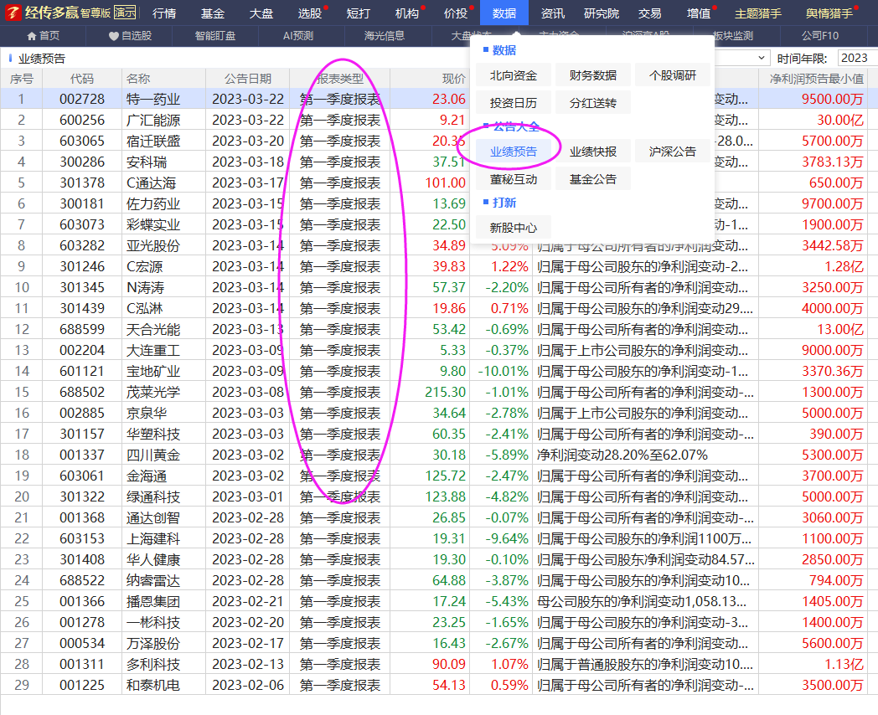
一季报数据陆续披露

Slide 7
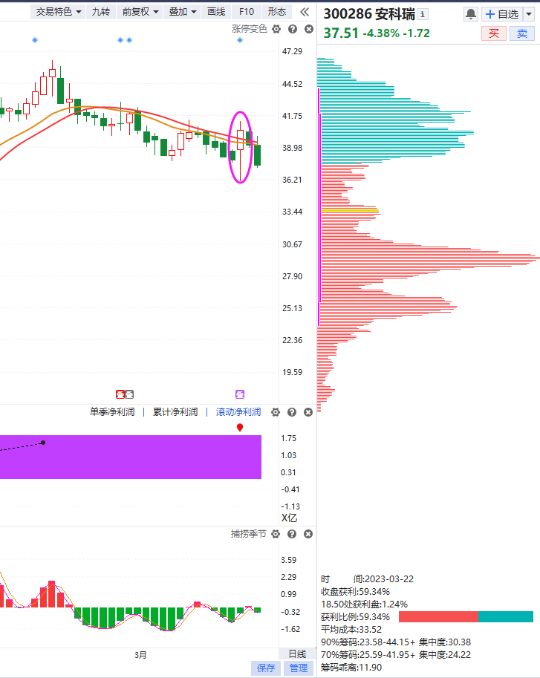
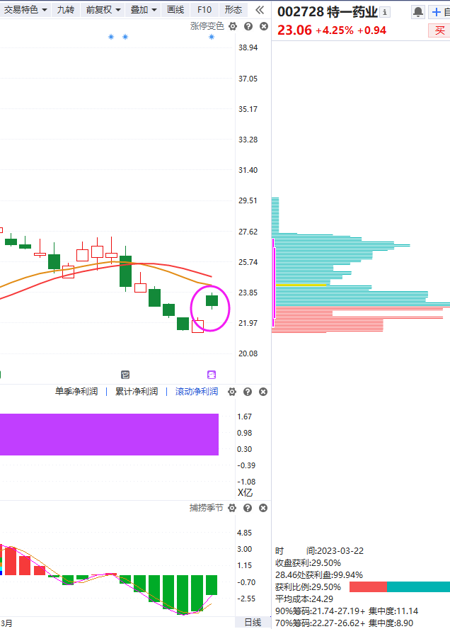
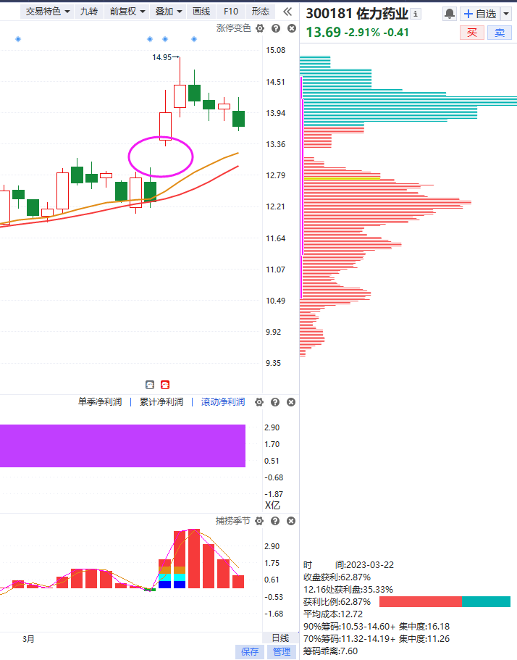
业绩缺口支撑的战略意义

Slide 8
PART 02
业绩的AI预期

Slide 9
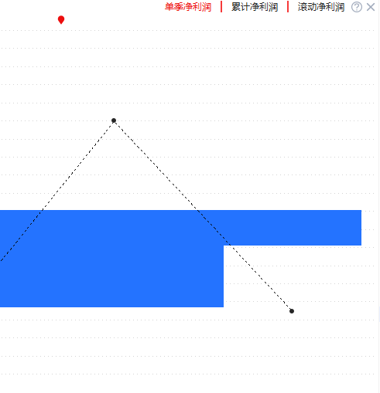
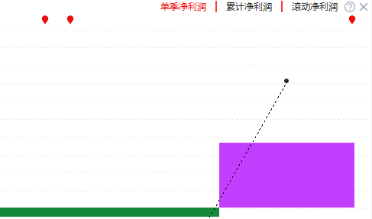
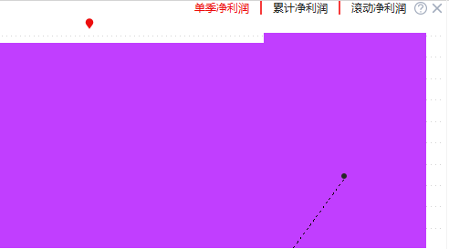
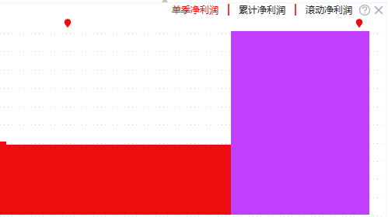
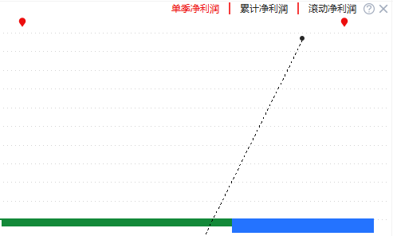
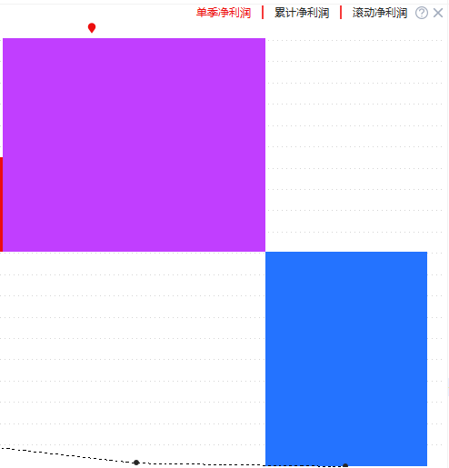
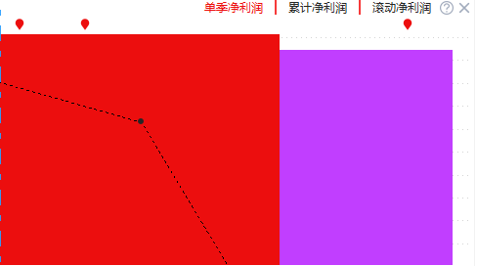
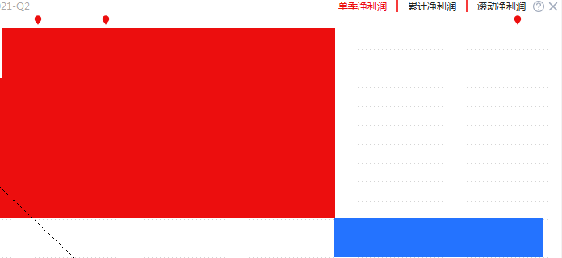
业绩的不同类型
减亏
扭亏
增长
暴增
亏增
转亏
下降
暴雷
投资的底线就是远离业绩亏损股，投资的收益来源于未来业绩增长
长期炒作：持续增长，中线炒作：业绩暴增，短线炒作：困境反转

Slide 10
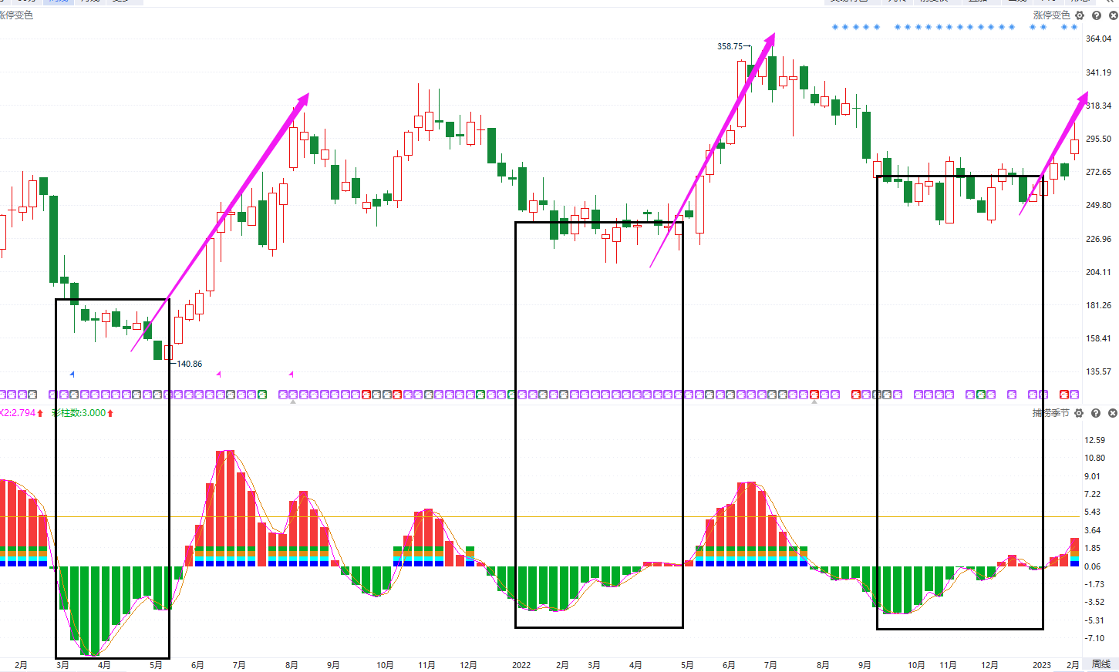
价值股的选择
1.买的安全，就要买入基本面优秀，至少是基本面中上的股票。
2.买的便宜，就要买入估值相对低位，或者估值适中的股票，至少不能买入估值过高，泡沫太大的股票。
3.从技术上，最好是买超卖+底背离的阶段，卖在超买，也就是顶背离的阶段。

Slide 11
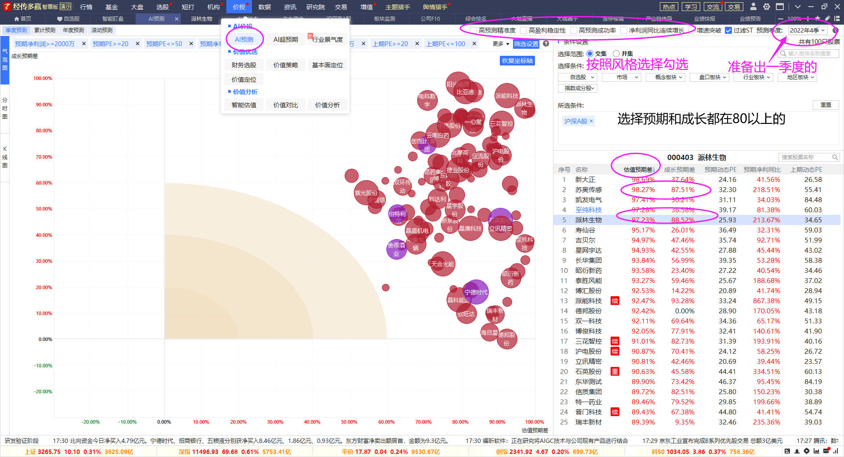
AI预测

Slide 12
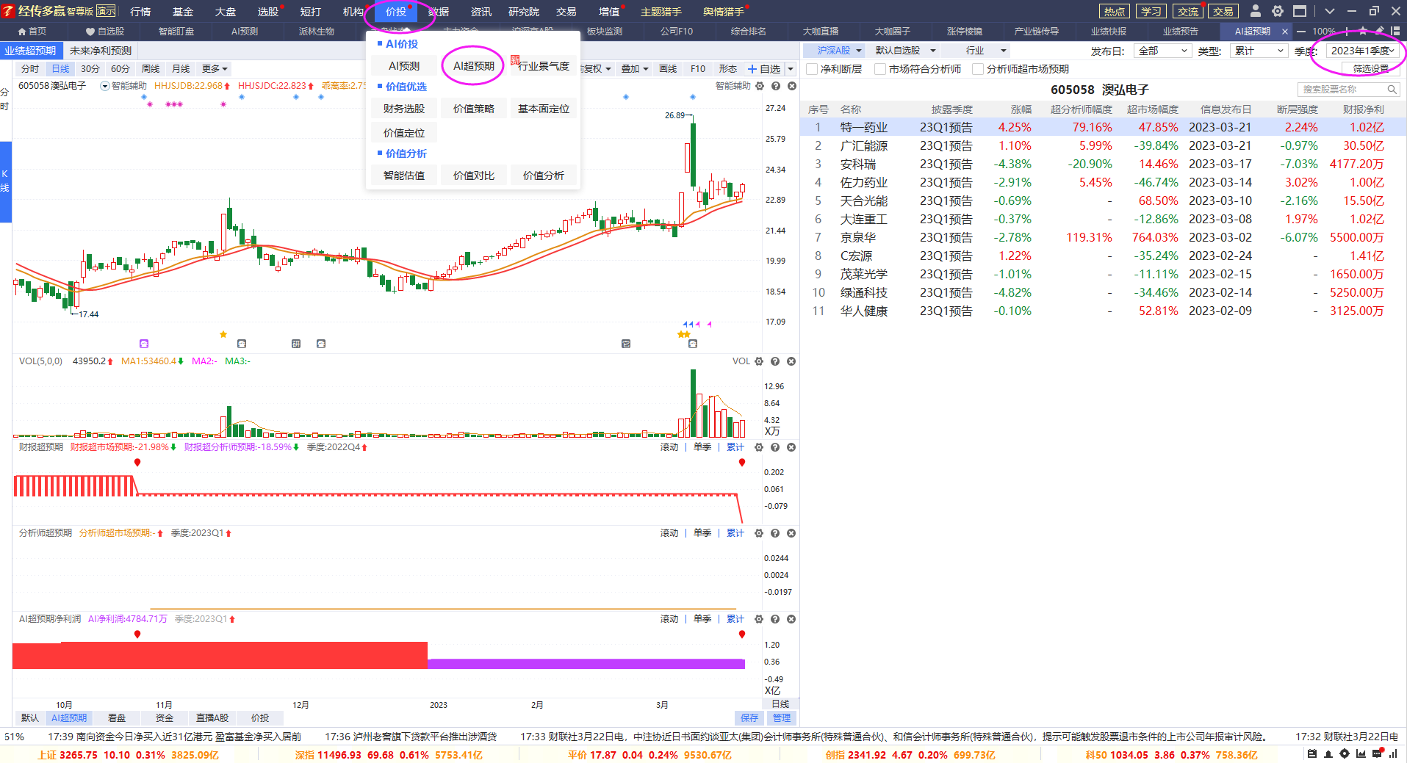
AI预期

Slide 13
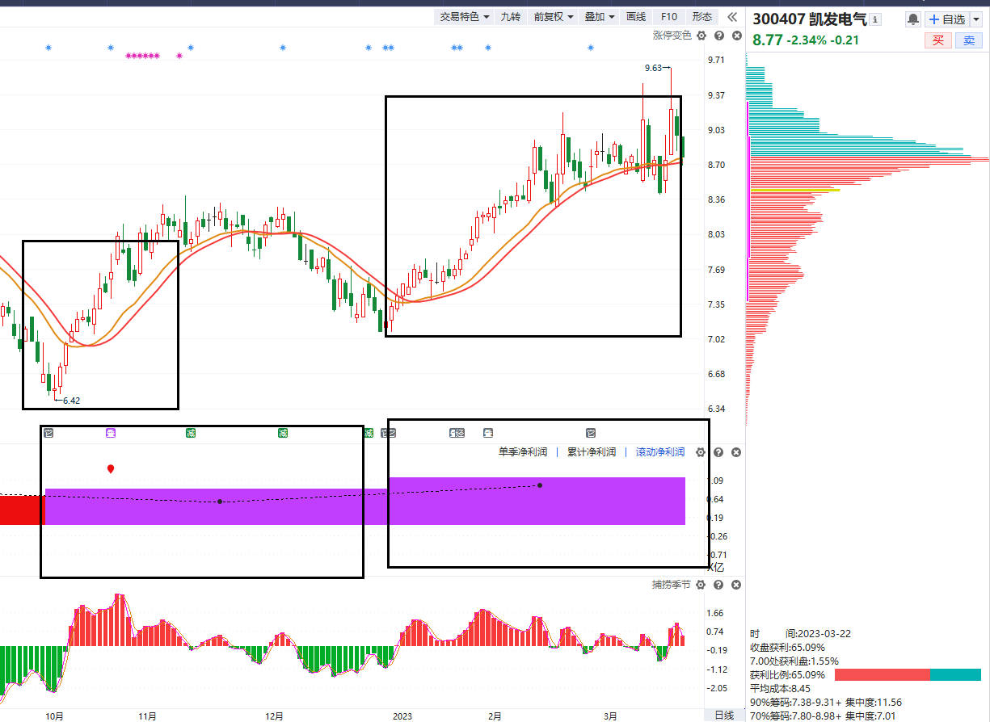
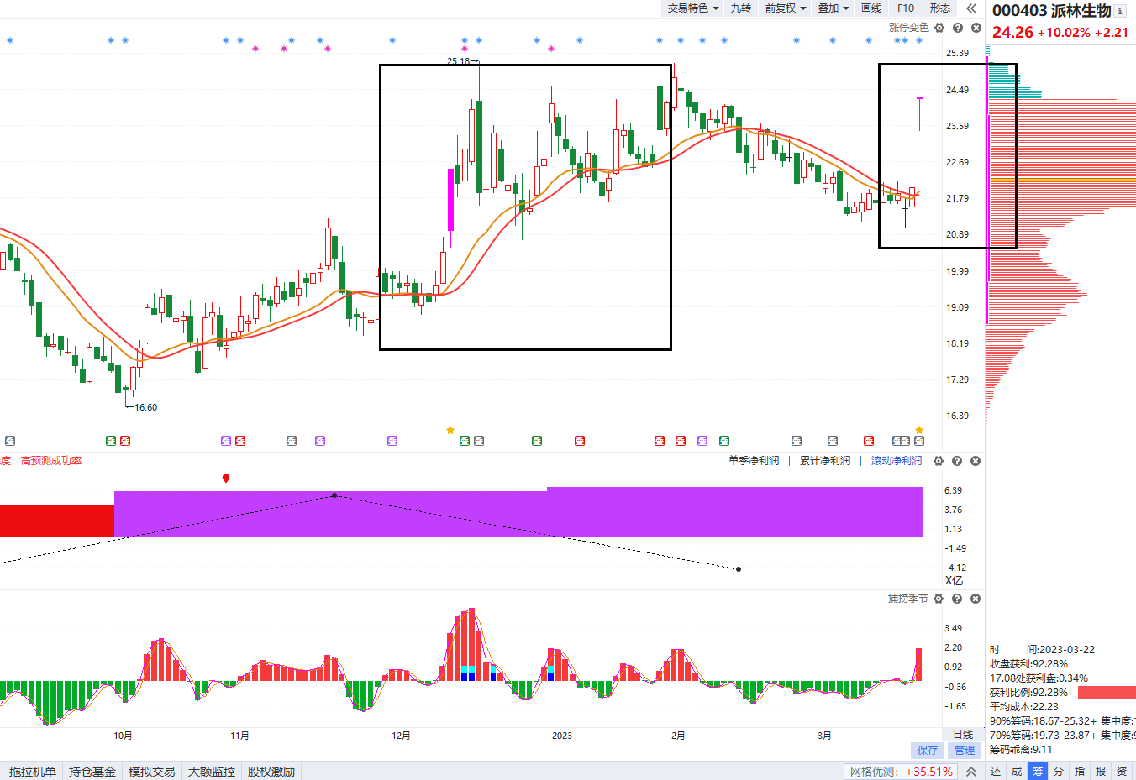
业绩是行情驱动的内核

Slide 14
PART 03
趋势的把握

Slide 15
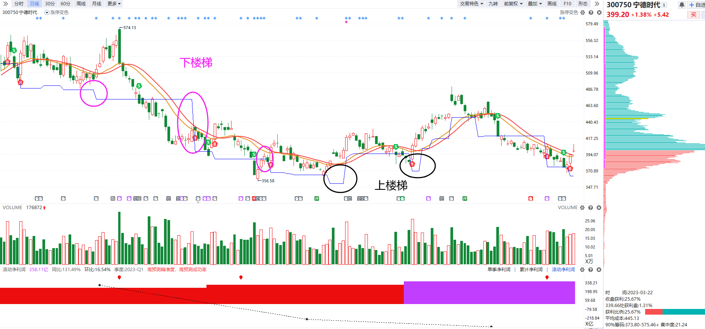
坚持趋势“上楼梯”

Slide 16
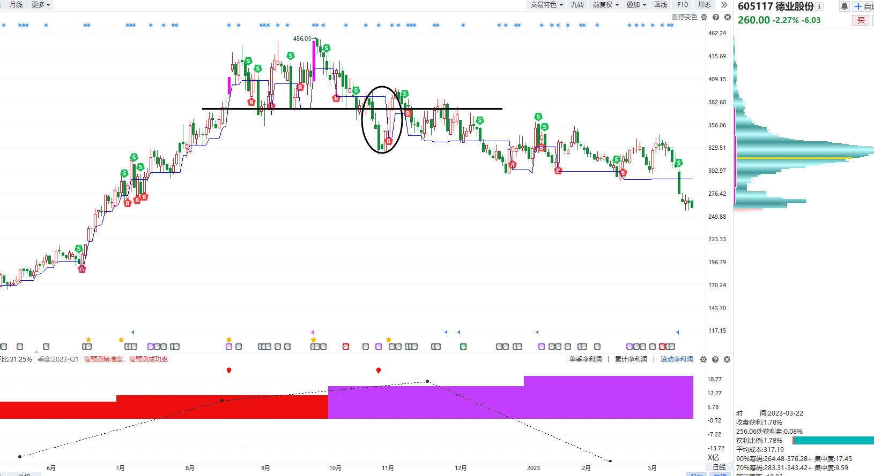
趋势的阶梯上行和下行

